Slide 1
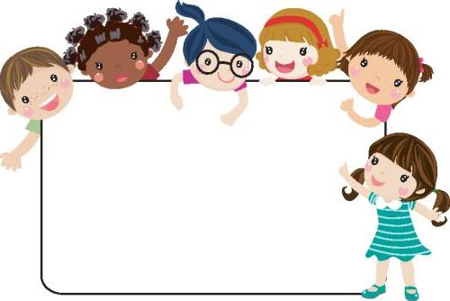

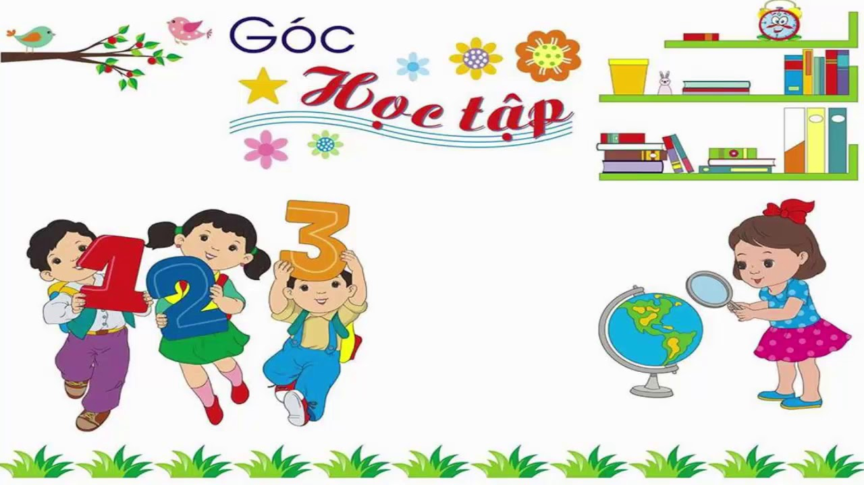
Bài 3
Nhiều hơn, ít hơn, bằng nhau

Slide 2
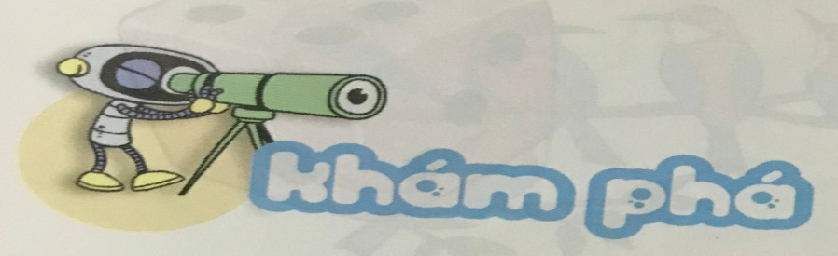


Số ếch nhiều hơn số lá.
Số lá ít hơn số ếch

